Slide 1
Data lake

Slide 2
01
Fundamentos conceptuales

Slide 3
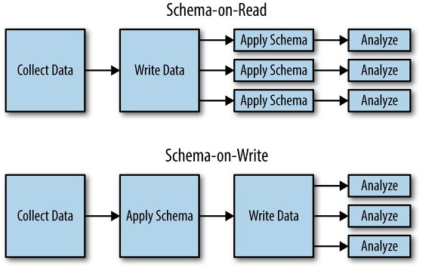
Cambio de paradigma
La responsabilidad no es central sino que se traslada al consumidor

Slide 4
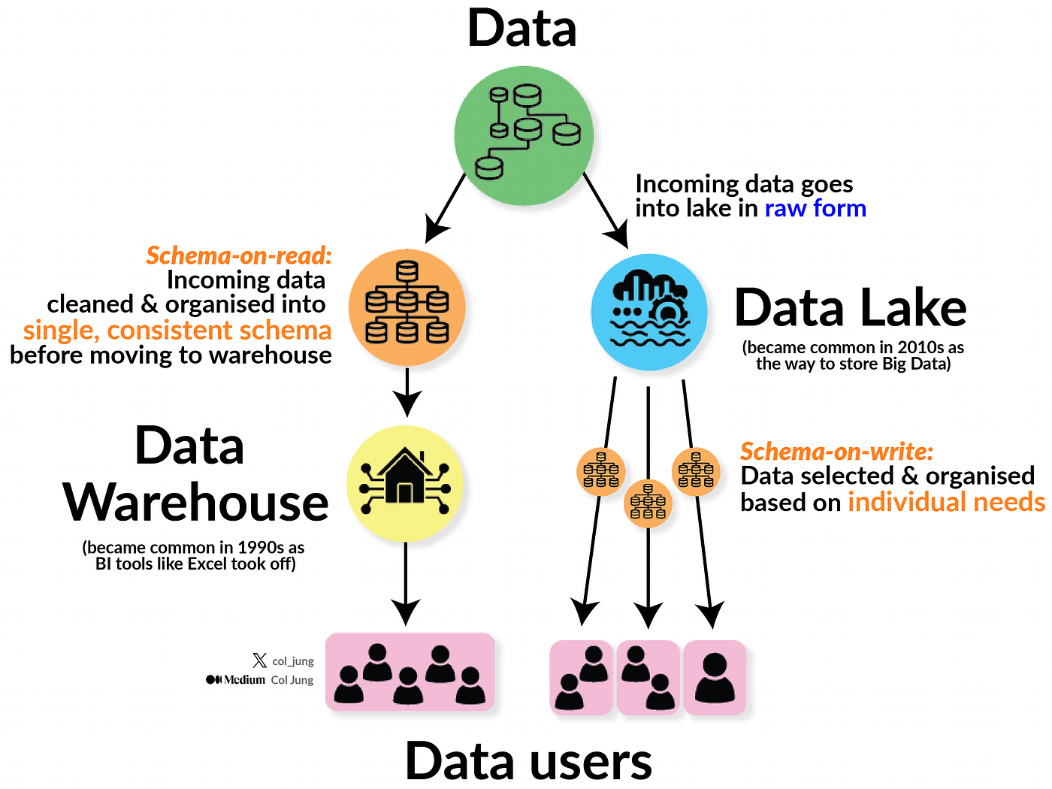
Cambio de paradigma

Slide 5
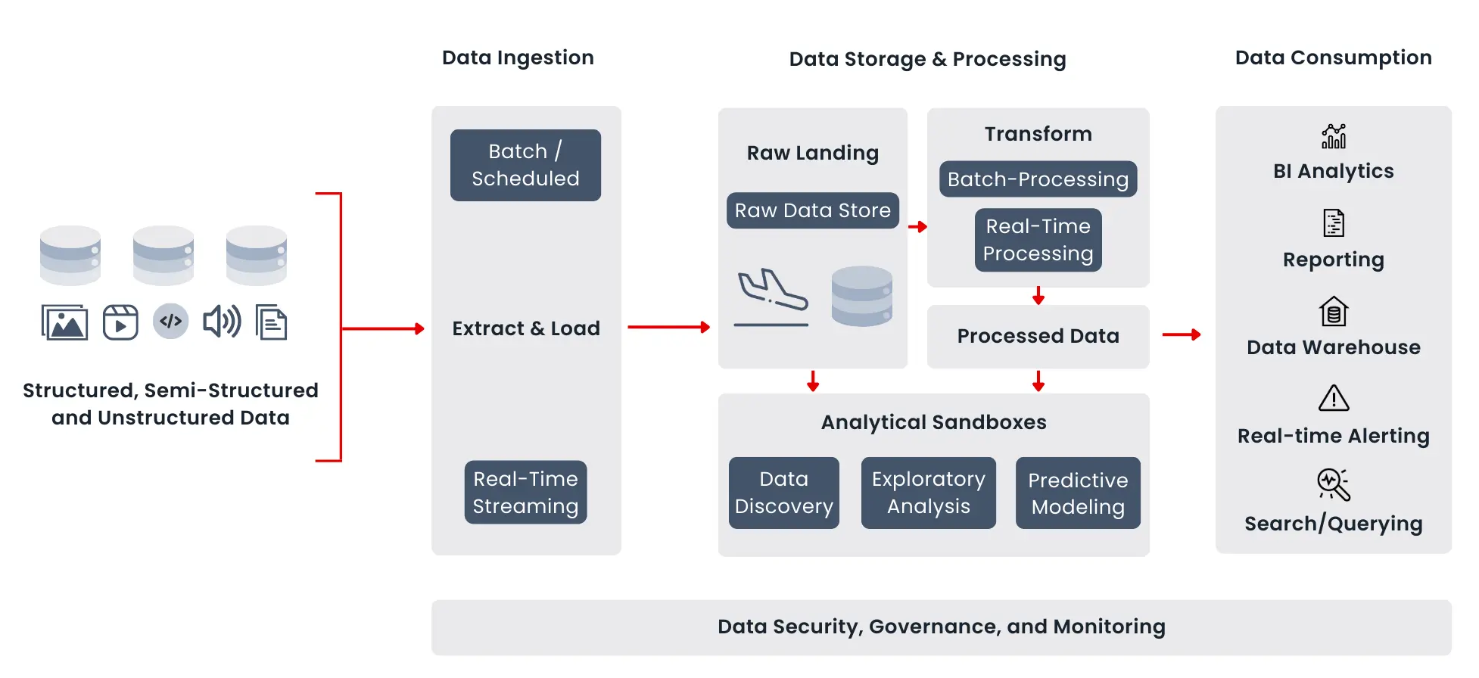
Anatomía de un datalake
Un repositorio de almacenamiento centralizado y rentable para todos los datos, tanto estructurados como no estructurados.

Slide 6
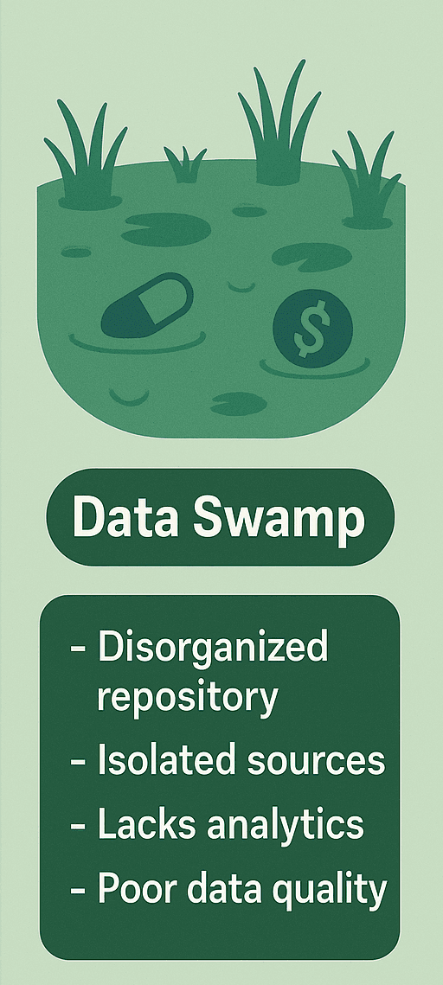
Data swamp
Retos de un data lake
Falta de gobierno de datos.
Ausencia de metadatos (datos sin contexto).
Problemas de calidad y confiabilidad.
Seguridad y control de acceso complejos.

Slide 7
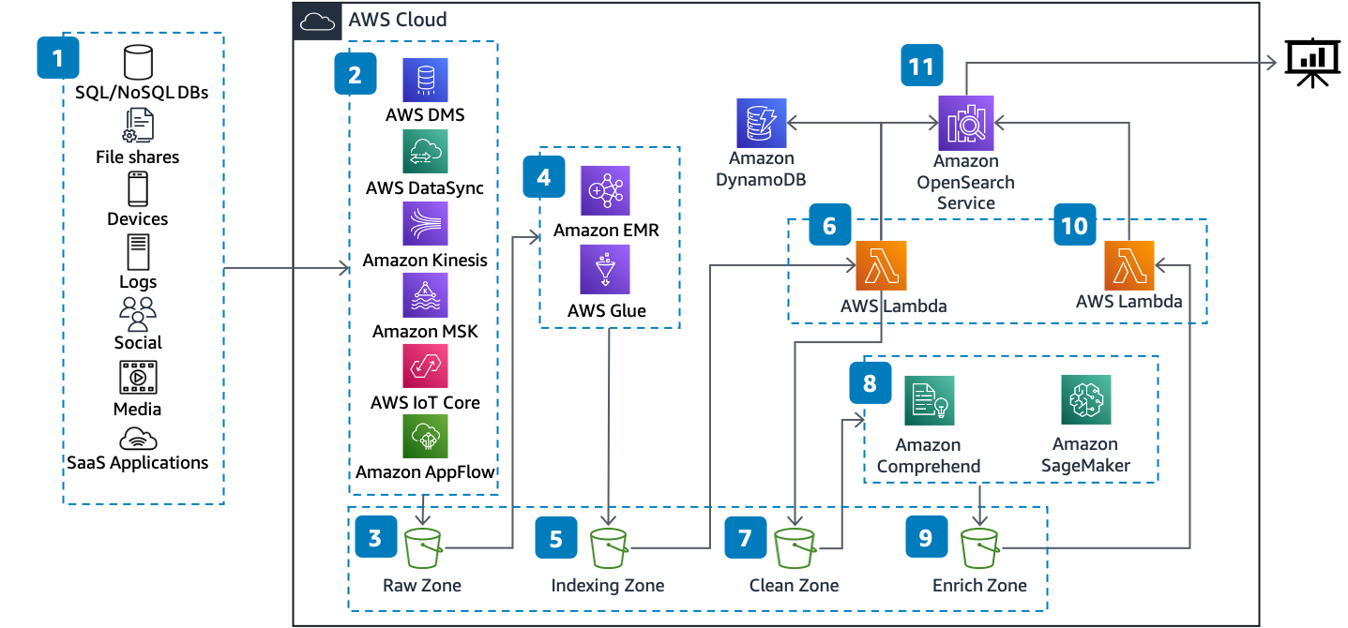
Casos de uso
Text analytics

Slide 8
02
Componentes de arquitecturas

Slide 9
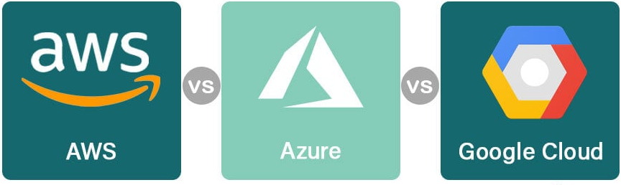
Almacenamiento de objetos
Características | AWS S3 | Azure Data Lake Storage (ADLS) Gen2 | Google Cloud Storage (GCS)
Proveedor | Amazon Web Services | Microsoft Azure | Google Cloud Platform
Estructura | Plana (simula carpetas con prefijos) | Jerárquica (carpetas y archivos reales) | Plana (simula carpetas con prefijos)
Fortaleza Clave | Madurez, la más amplia compatibilidad y ecosistema. | Optimización para cargas de trabajo de Big Data (Spark, Hadoop). | Rendimiento y fuerte integración con BigQuery, IA/ML y Kubernetes.
Caso de Uso Ideal | Propósito general, aplicaciones web, y como base para cualquier servicio en AWS. | Data Lakes empresariales que utilizan intensivamente Synapse o Databricks. | Proyectos de análisis con BigQuery, entrenamiento de modelos de IA, y aplicaciones en GKE.
https://comparecloud.in/

Slide 10
Ingesta de datos
Característica | AWS Glue | Azure Data Factory | Google Dataflow
Tipo de Servicio | Servicio ETL gestionado | Orquestador de datos | Motor de procesamiento unificado
Interfaz Principal | Scripts auto-generados (Python/Scala) y Notebooks | Visual, arrastrar y soltar (Drag-and-Drop) | Basado en código (Java/Python con Apache Beam)
Fortaleza Clave | Catálogo de Datos y ETL automatizado con Spark | Conectividad y Orquestación de flujos complejos | Modelo unificado de Batch y Streaming (Apache Beam)
Ideal Para | Construir un Data Lake en el ecosistema AWS | Integrar datos de fuentes muy diversas en Azure | Pipelines de alto rendimiento y baja latencia (IoT, Finanzas)
Rol principal | Catalogación y Preparación (T) post-llegada. | Extracción y Carga (EL) desde múltiples fuentes. | Ingesta y Procesamiento en Streaming.
https://comparecloud.in/

Slide 11
Catalogo de datos y gobierno
Característica | AWS Glue Catalog + Lake Formation | Microsoft Purview | Google Cloud Data Catalog + Dataplex
Rol Principal | Gobernanza centralizada para el data lake en AWS. | Plataforma de gobernanza unificada para toda la empresa. | Tejido de datos (Data Fabric) para organizar y gestionar activos.
Alcance | Centrado en el ecosistema AWS. | Multi-nube y On-Premise. | Centrado en Google Cloud, con algunos conectores externos.
Fortaleza Clave | Seguridad simplificada a nivel de columna/fila en S3. | Linaje de datos y conectividad con sistemas externos. | Gestión lógica de datos y calidad automatizada.
Mejor Para | Empresas que construyen su data lake de forma nativa en AWS y necesitan un control de acceso granular y simple. | Grandes empresas con un patrimonio de datos híbrido y complejo que necesitan una visibilidad y cumplimiento centralizados. | Empresas en GCP que quieren organizar sus activos de datos de forma lógica, automatizar la calidad y simplificar la gestión.
https://comparecloud.in/

Slide 12
Motores de procesamiento y consulta
Característica | AWS EMR | Azure Databricks / Synapse | Google Dataproc
Enfoque Principal | Plataforma gestionada para ecosistemas OSS (Spark, Hadoop). | Plataforma integrada y optimizada para análisis y IA. | Servicio rápido y económico para ejecutar clústeres OSS.
Experiencia Clave | Control granular y flexibilidad. | Entorno colaborativo (Databricks) o estudio unificado (Synapse). | Velocidad de aprovisionamiento y eficiencia de costos.
Fortaleza Clave | Flexibilidad para ejecutar una amplia variedad de frameworks OSS. | Rendimiento optimizado y experiencia de usuario pulida. | Rapidez en la creación/destrucción de clústeres y costo.
Ideal Para | Equipos que necesitan un control detallado sobre su entorno Hadoop/Spark de código abierto. | Empresas que buscan una plataforma de análisis unificada y de alto rendimiento, especialmente para IA/ML. | Trabajos transitorios y equipos que buscan la forma más rentable y rápida de ejecutar cargas de trabajo de Spark.
https://comparecloud.in/

Slide 13
Motores de procesamiento y consulta
Característica | AWS Athena | Presto / Trino (OSS) | Azure Synapse Serverless SQL | Google BigQuery
Tipo de Servicio | Motor de consulta serverless | Motor de consulta OSS (autogestionado) | Motor de consulta serverless | Data Warehouse serverless
Modelo Principal | Consultar datos donde residen (S3) | Consultar datos de múltiples fuentes | Consultar datos donde residen (ADLS) | Cargar datos para análisis
Modelo de Precios | Pago por TB escaneado | Pago por infraestructura | Pago por TB escaneado | Pago por TB procesado o por capacidad (slots)
Fortaleza Clave | Simplicidad y profunda integración con AWS | Federación de fuentes y flexibilidad | Integración con el ecosistema Synapse | Rendimiento a escala masiva y consistencia
Mejor Para | Análisis ad-hoc y exploración del data lake en AWS. | Unificar el acceso SQL a sistemas de datos heterogéneos. | Análisis exploratorio dentro de la plataforma Azure Synapse. | Data warehousing empresarial y análisis de alto rendimiento.
https://comparecloud.in/

Slide 14
03
Arquitecturas de referencia

Slide 15
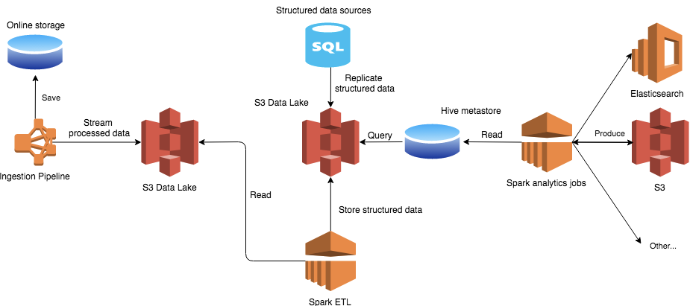
AWS

Slide 16
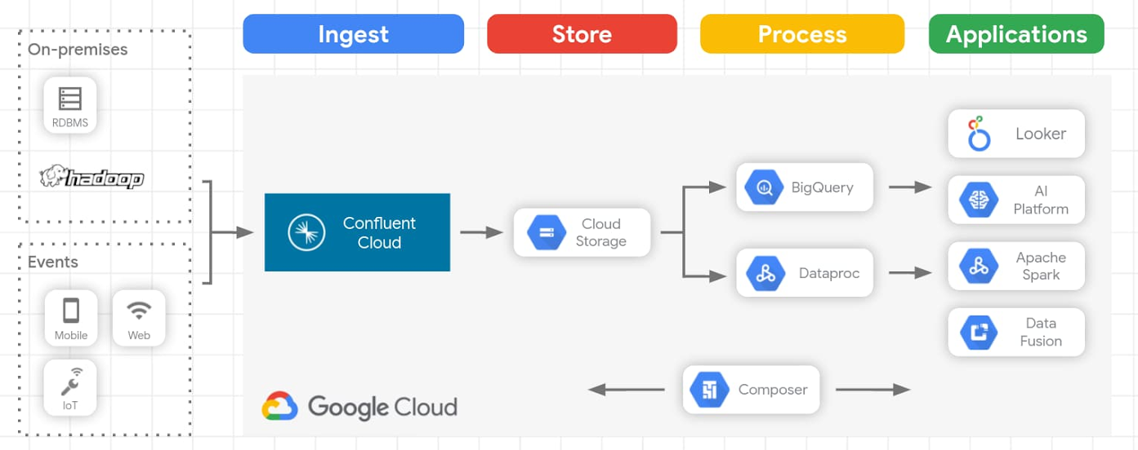
GCP

Slide 17
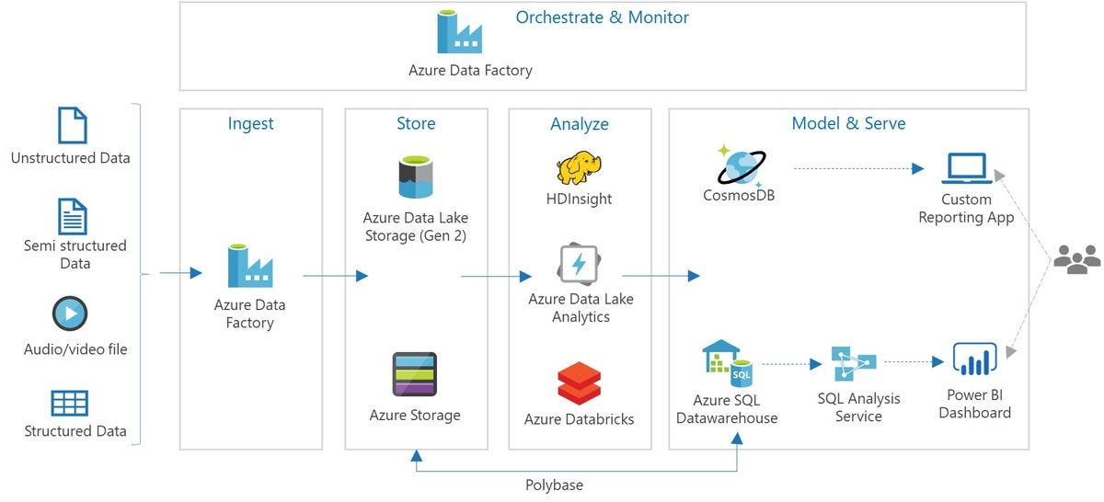
Azure

Slide 18
04
Formato de ficheros optimizados

Slide 19
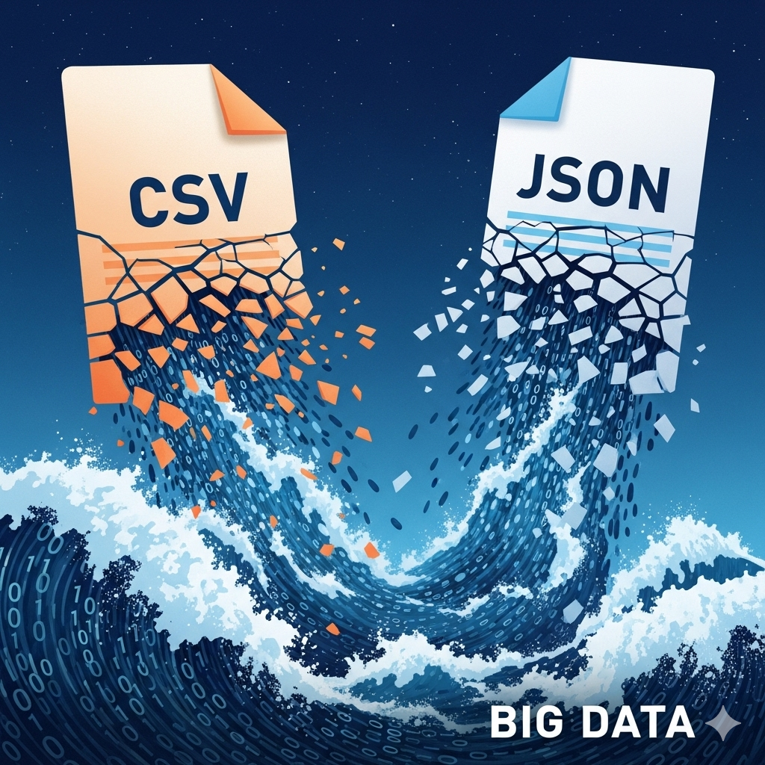
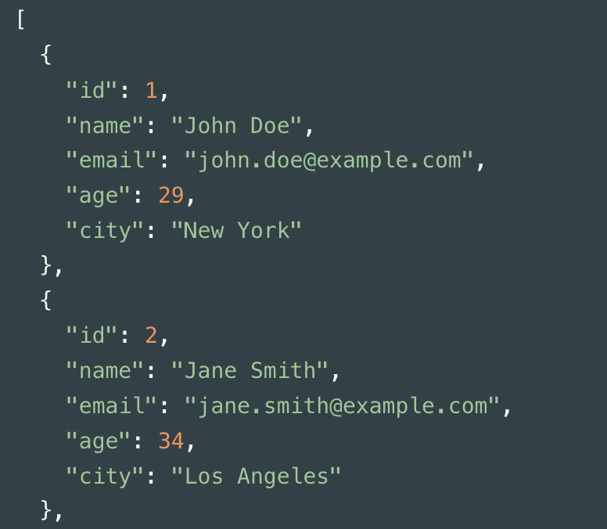
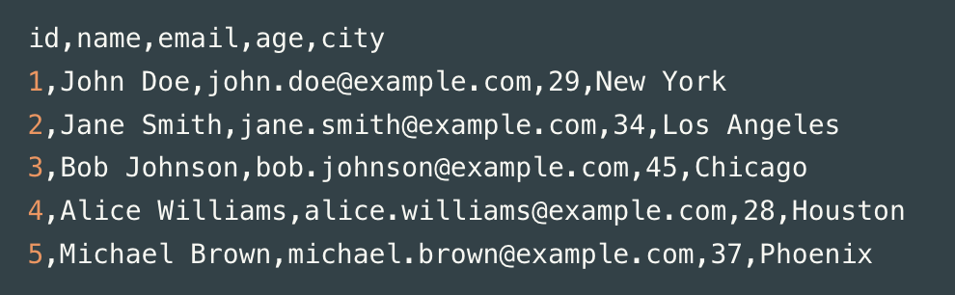
Limitaciones del formato tradicional

Slide 20
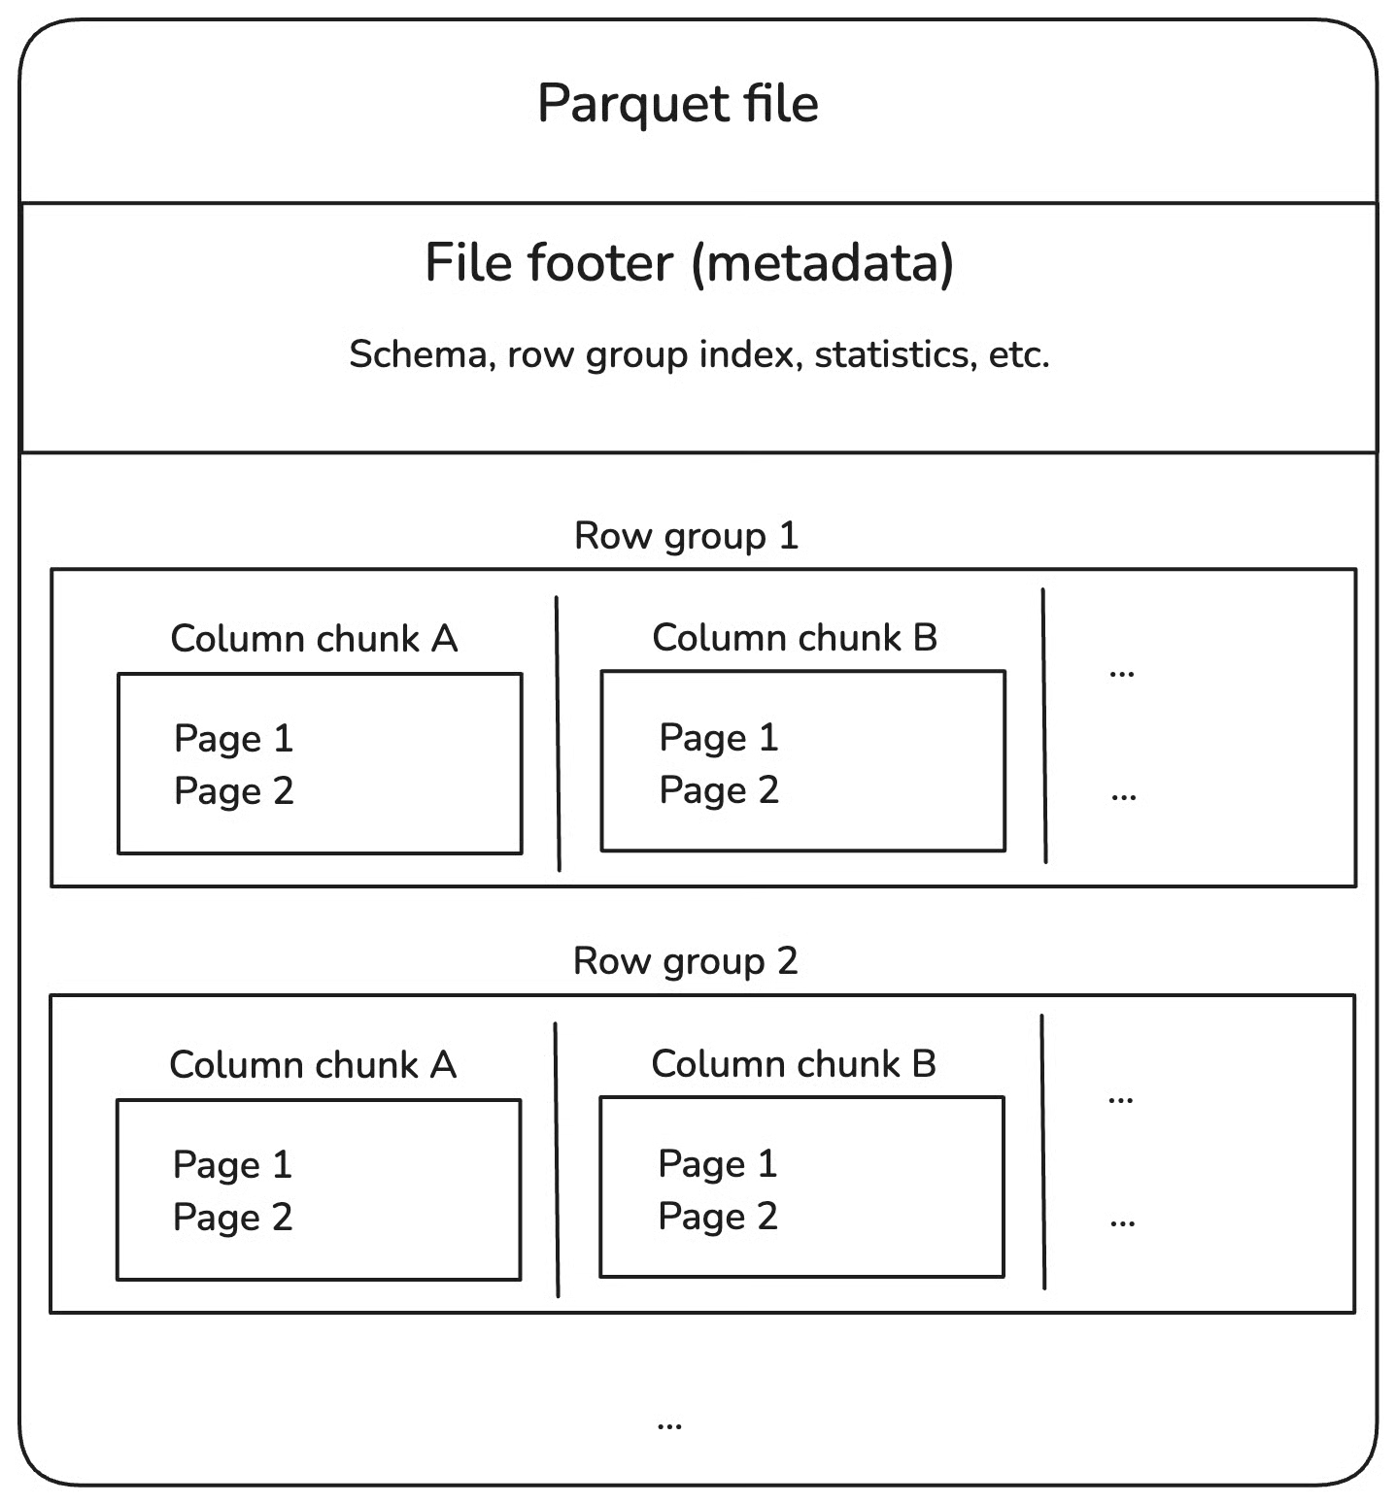
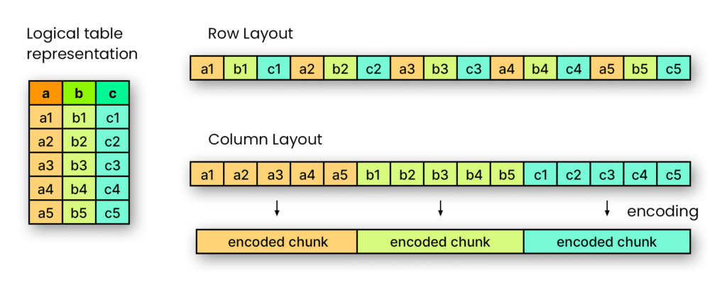
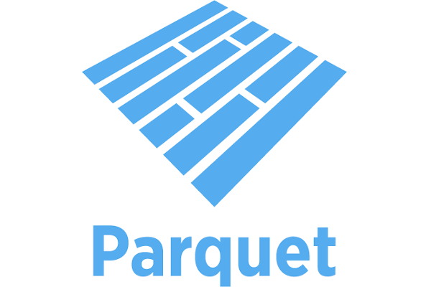

Almacenamiento columnar

Slide 21
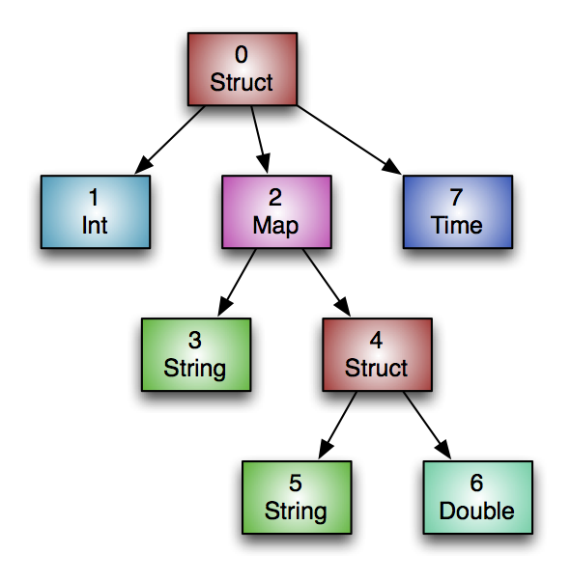
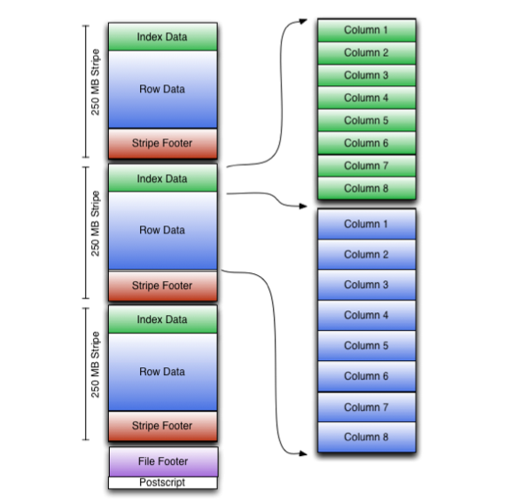
ORC

